Slide 1
Trošak u dugom roku

Slide 2
Dugi rok
Dugoročno nema fiksnih inputa, a samim tim ni fiksnih troškova. Svi troškovi su promjenjivi.
Dugoročno preduzeće može odabrati bilo koji iznos fiksnih troškova koje želi za donošenje kratkoročnih odluka.

Slide 3
Minimiziranje troškova
Pretpostavimo da firma ima proizvodnu funkciju s dva varijabilna ulaganja, rad (L) i kapital (K).
Q = f(L, K)
Ova proizvodna funkcija može se predstaviti mapom izokvanti.

Slide 4
capital
(K)
Q₃
Q₂
Q₁
labor (L)

Slide 5
Granična stopa tehničke supstitucija
Granična stopa tehničke supstitucije L ili K je količina K koja je potrebna da bi se nadoknadio gubitak jedne jedinice L, konstante izlaza.
MRTS (L od K) = -ΔK/ΔL, izlazi konstantni.
MRTS je (minus) nagib izokvante

Slide 6
Upotrebni trošak kapitala je jednak zbiru ekonomske amortizacije i kamata (odnosno, finansijskog povrata) koje su mogle biti zarađene da je novac bio uložen u nešto drugo
Trošak upotrebe kapitala = ekonomska amortizacija + (kamatna stopa) (vrijednost kapitala)
Ovaj upotrebni trošak kapitala možemo izraziti i kao stopu po dolaru kapitala:
r = stopa amortizacije + kamatna stopa

Slide 7
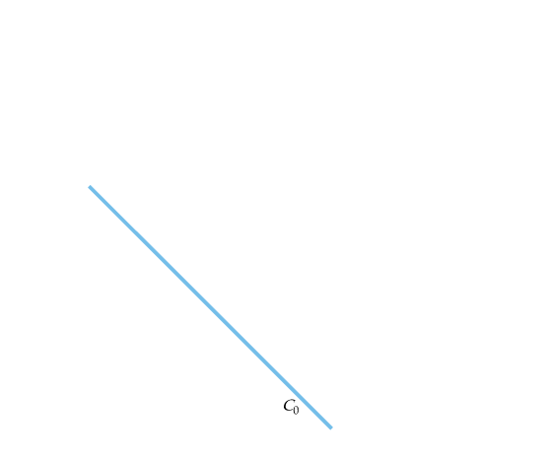
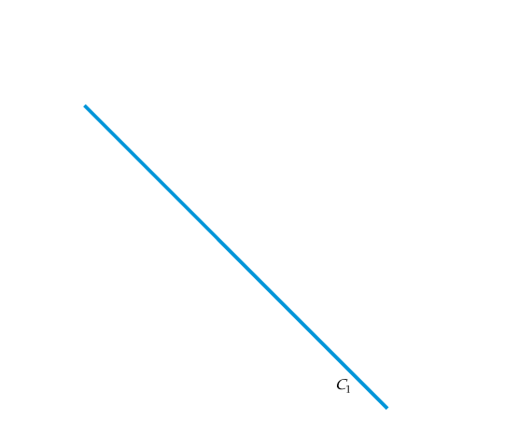
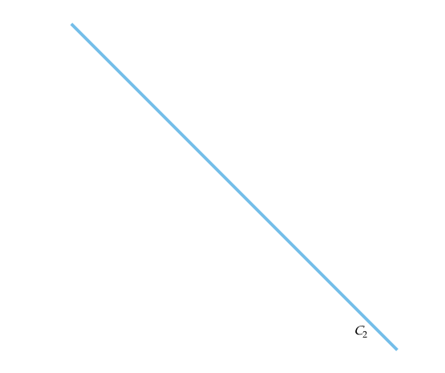
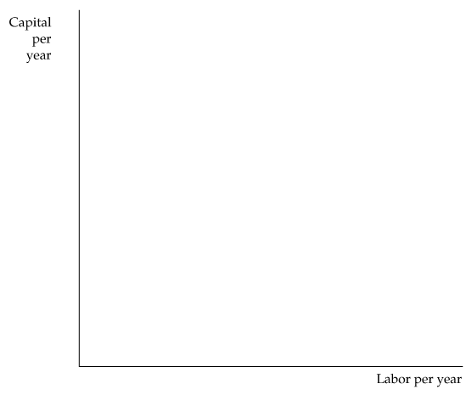
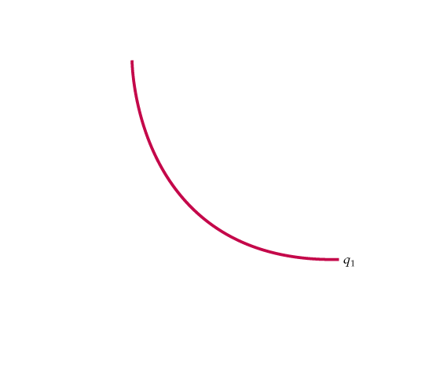
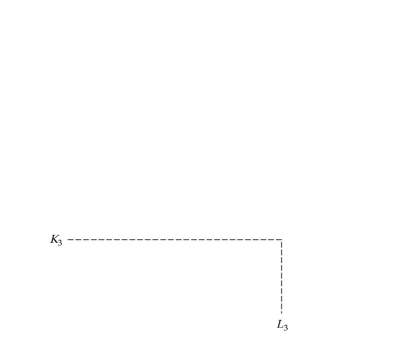
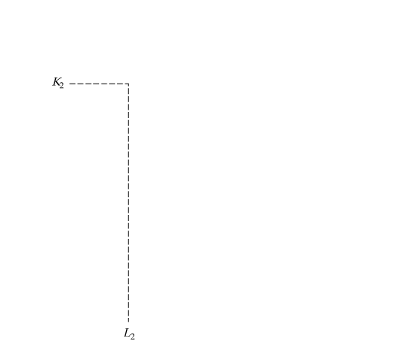
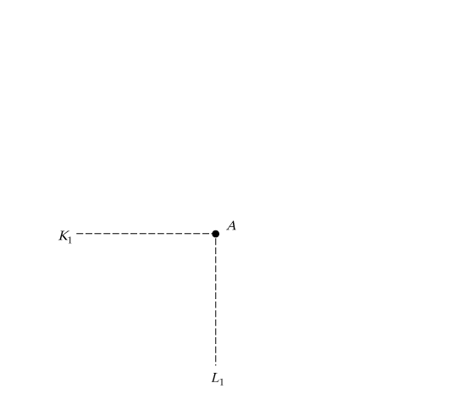
Trošak u dugom roku
Izotroškovna linija
Kapital na godinu
Proizvodnja zadanog nivoa proizvodnje uz minimalni trošak
Izotroškovna linija opisuje kombinacije proizvodnih inputa koja firmu jednako koštaju. Izotroškovna linija C₁ je tangenta na izokvantu Q₁ u tački A, te pokazuje da je nivo proizvodnje Q₁ moguće postići uz minimalni trošak s inputom rada L₁ i inputom kapitala K₁. ostale kombinacije inputa, poput L₂, K₂ i L₃, K₃ omogućuju isti nivo proizvodnje uz viši trošak.
Rad na godinu

Slide 8

Trošak u dugom roku
Izotroškovna linija
Ako jednačinu ukupnog troška preoblikujemo, dobijemo:
Iz ovog proizlazi da izotroškovna linija ima nagib od ΔK/ΔL = −(w/r), što je jednako omjeru nadnice i kapitalne rente.

Slide 9
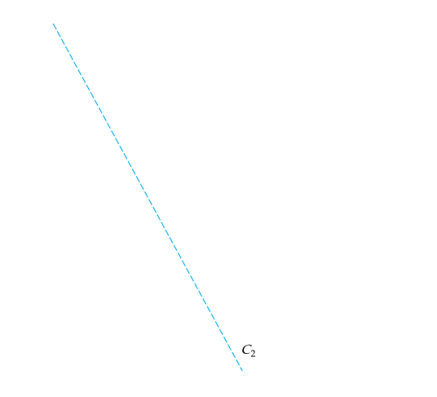
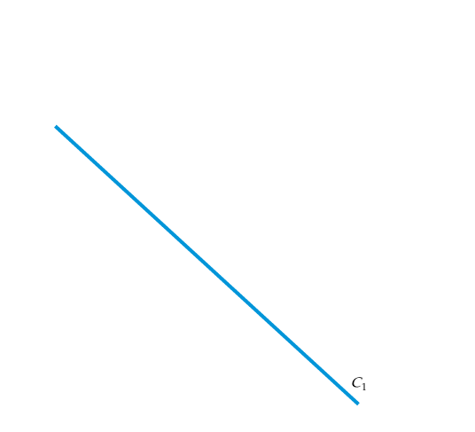
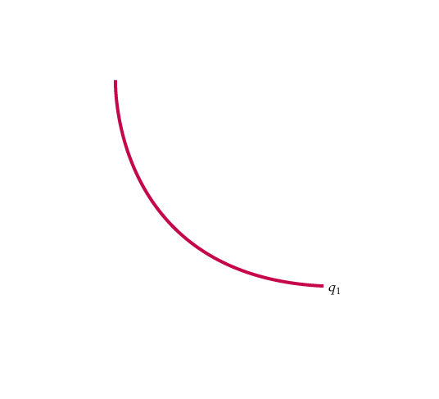
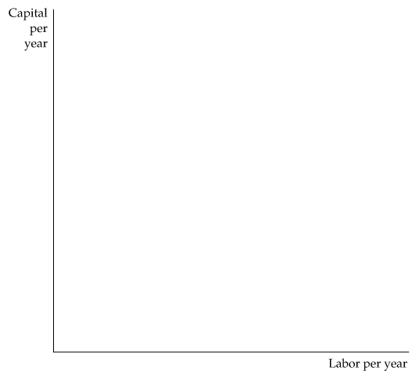
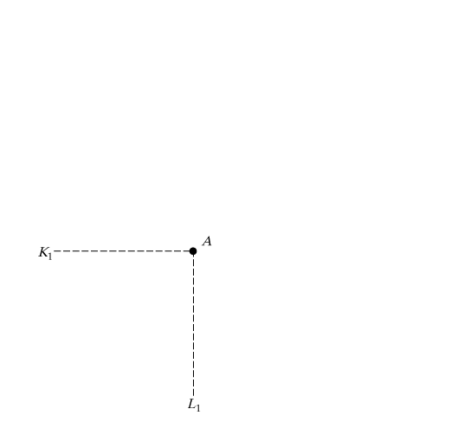
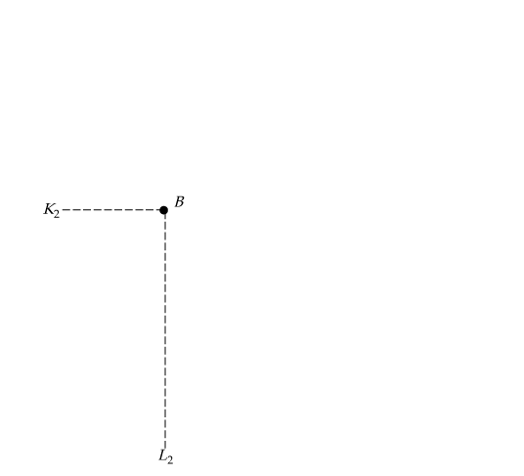
Trošak u dugom roku
Izbor inputa
Kapital na godinu
Supstitucija inputa kod promjene cijena inputa
Firma se u tački A suočava s izotroškovnom linijom C₁, te proizvodi Q₁ proizvoda upotrebom L₁ jedinica rada i K₁ jedinica kapitala.
Kad cijena rada poraste, izotroškovna linija će postati strmija.
Nivo proizvodnje Q₁ se sada proizvodi u tački B na izotroškovnoj liniji C₂, upotrebom L₂ jedinica rada i K₂ jedinica kapitala.
Rad na godinu

Slide 10



Trošak u dugom roku
Izbor inputa
Granična stopa tehničke supstitucije kapitala radom jednaka negativnoj vrijednosti nagiba izokvante i jednaka odnosu graničnog proizvoda rada i graničnog proizvoda kapitala:
Iz toga proizlazi da, kad firma minimalizira trošak uz zadani nivo proizvodnje, vrijedi sljedeći uslov:
Ovaj uslov se može preoblikovati na sljedeći način:

Slide 11
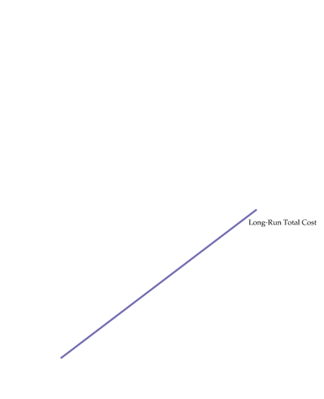
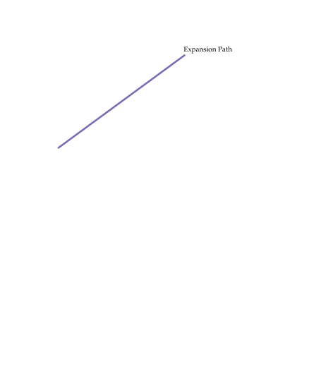
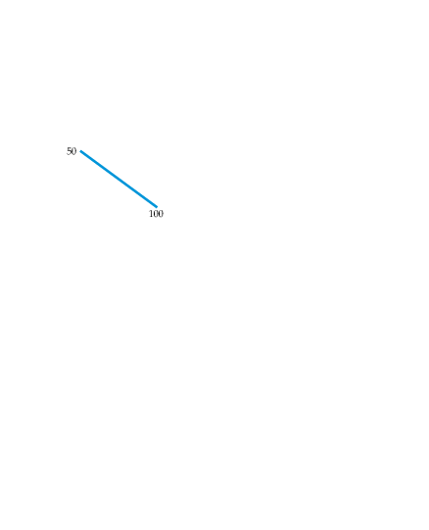

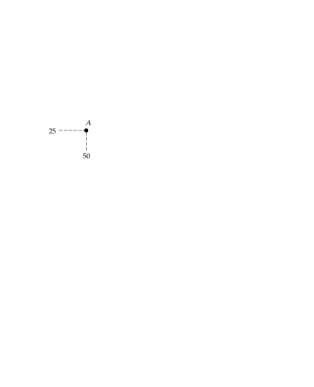
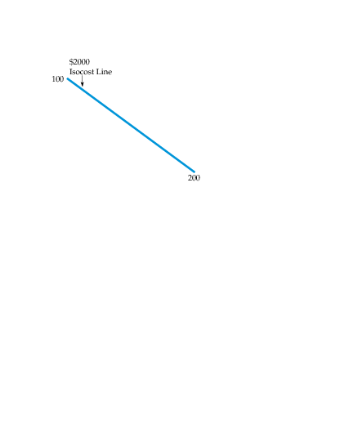
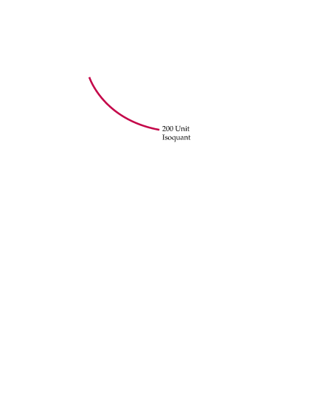
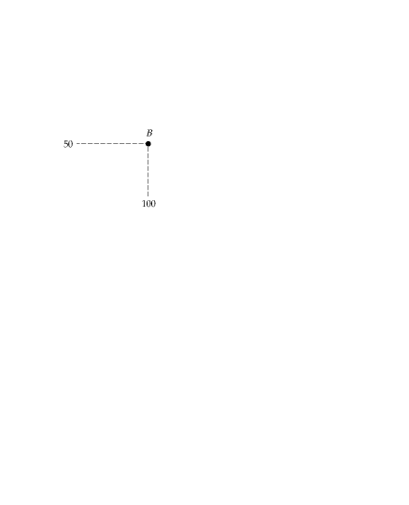
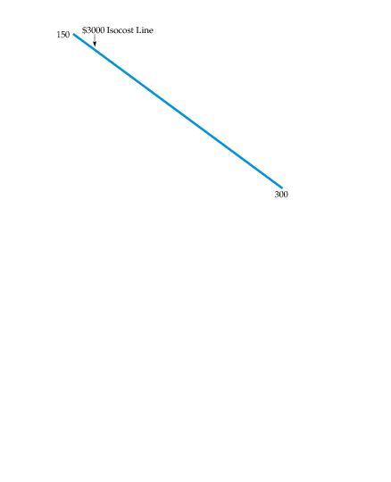
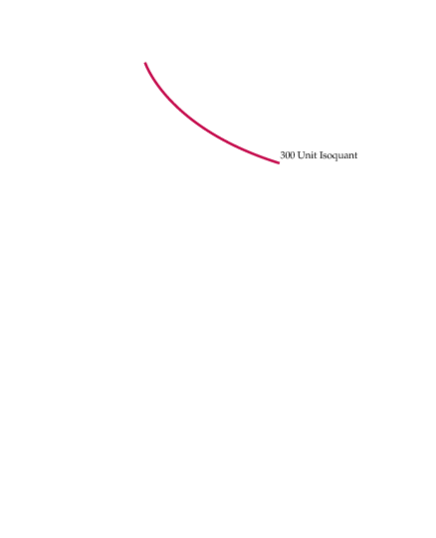
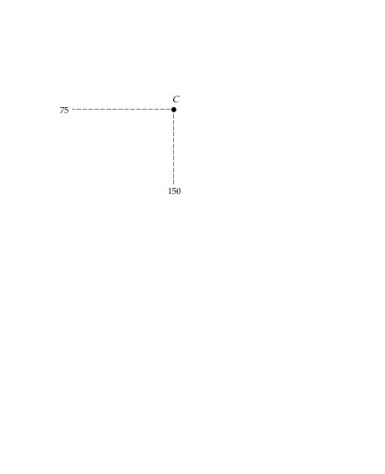
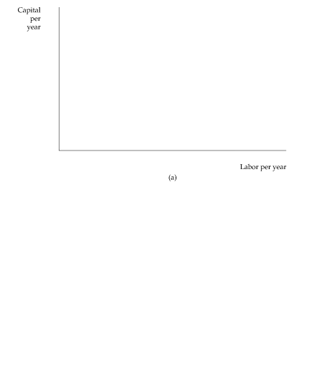
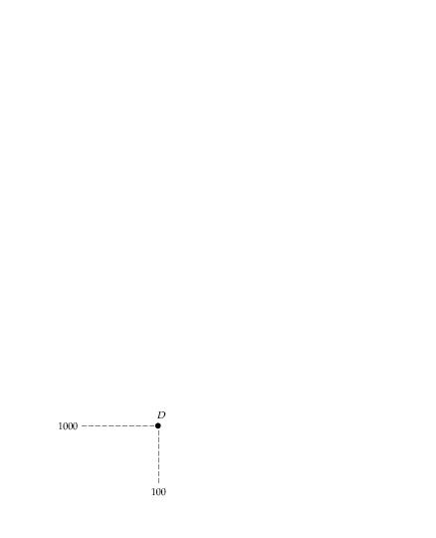
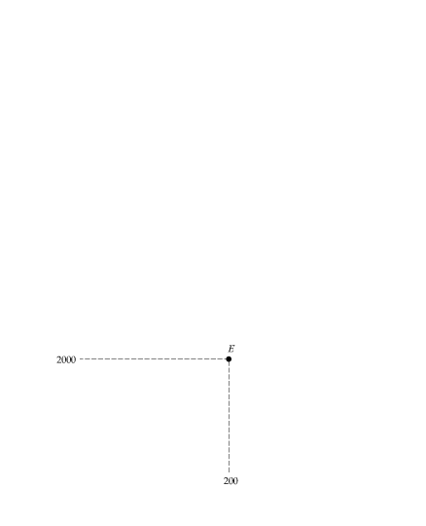
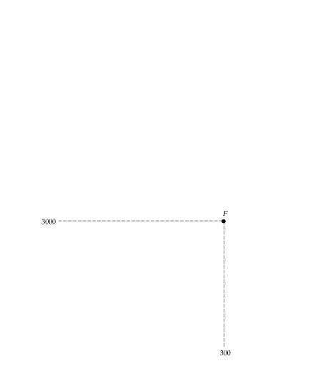
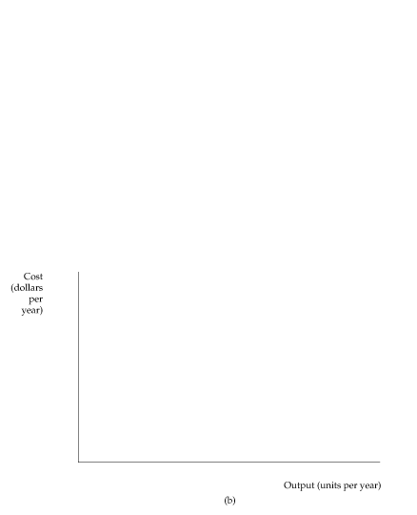
Trošak u dugom roku
Minimalizacija troškova kod promjenjivih nivoa proizvodnje
Kapital na godinu
Putanja ekspanzije i krivulja ukupnih dugoročnih troškova
Izotroškovna linija
Putanja ekspanzije
U dijelu (a), putanja ekspanzije (od ishodišta kroz tačke A, B i C) ilustrira troškovno najefikasnije kombinacije rada i kapitala kojima se dugoročno može proizvesti svaki nivo proizvodnje – odnosno, u roku u kojem su oba inputa varijabilna. U dijelu (b), odgovarajuća krivulja ukupnih dugoročnih troškova (od ishodišta kroz tačke D, E i F) pokazuje najniži trošak proizvodnje tri nivoa proizvodnje prikazanih pod (a).
Izokvanta 300 jedinica
Rad na godinu
Trošak (dolara godišnje)
Ukupni dugoročni troškovi
Nivo proizvodnje (jedinica na godinu)

Slide 12
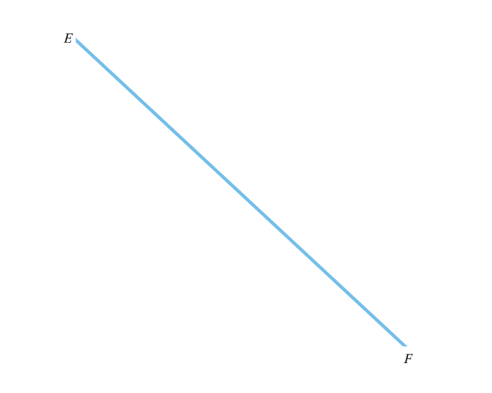
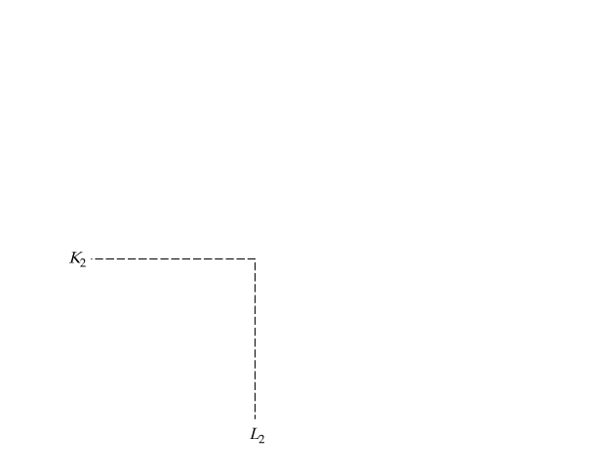
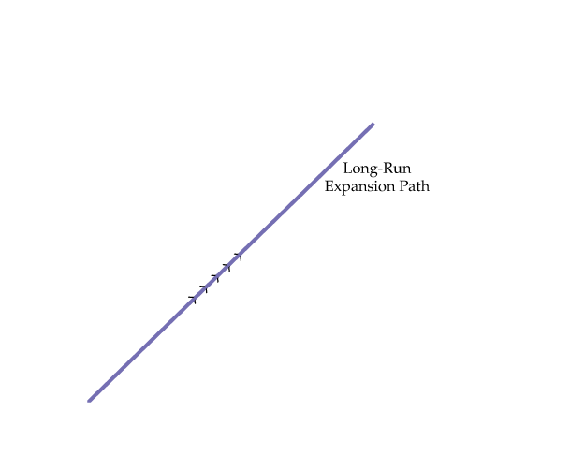
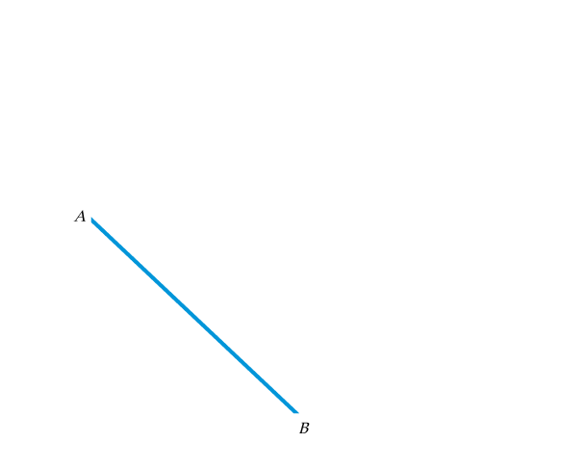
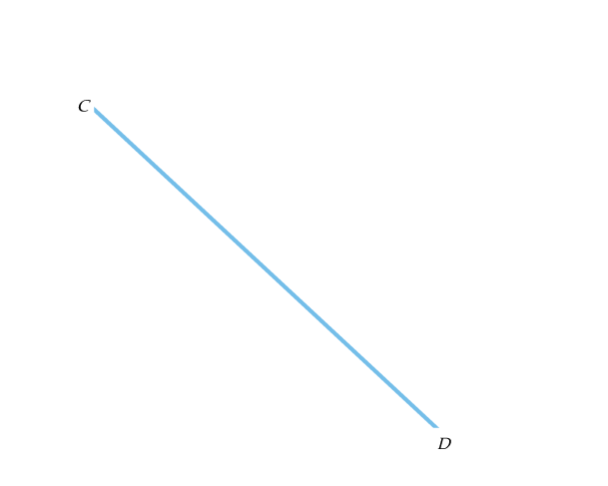
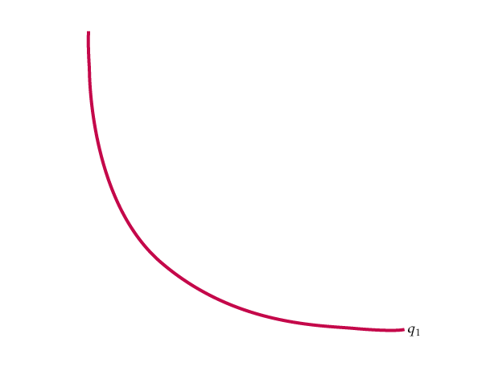
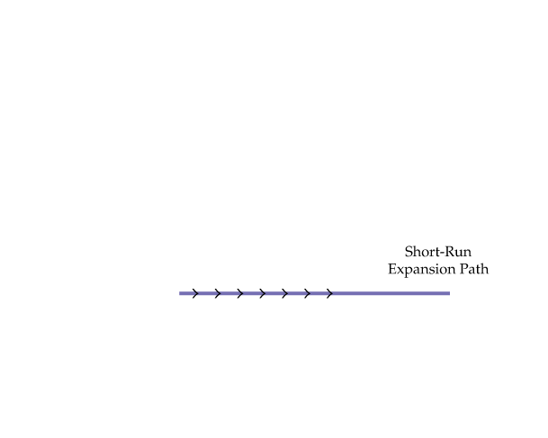
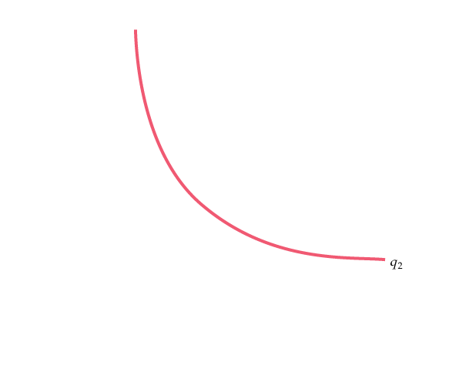
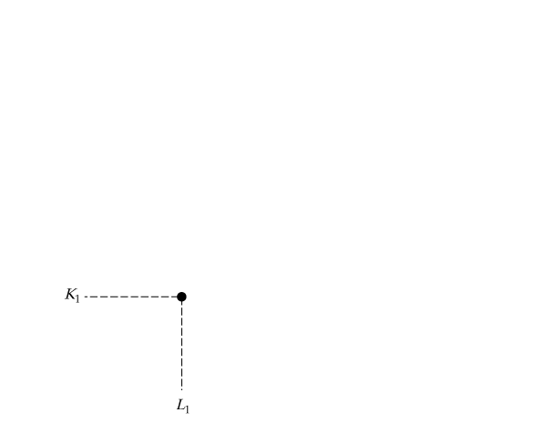
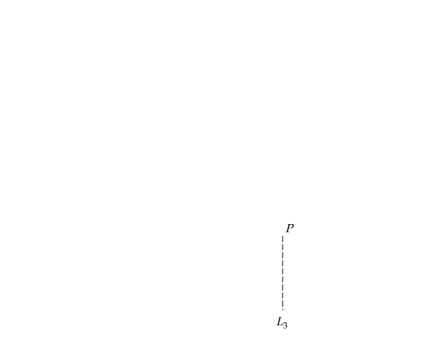
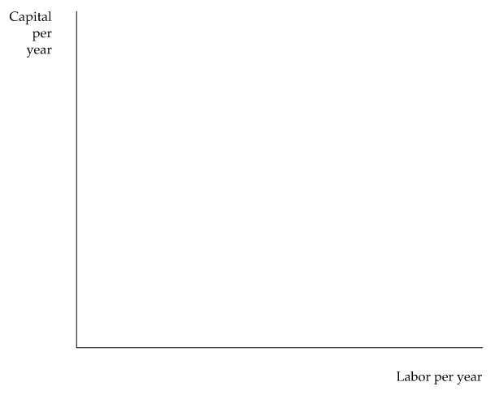
Dugoročne i kratkoročne krivulje troškova
Nefleksibilnost kratkoročne proizvodnje
Nefleksiilnost kratkoročne proizvodnje
Kapital na godinu
Trošak proizvodnje se u kratkom roku ne može minimizirati zbog nefleksibilnosti u korištenju kapitalnih inputa. Proizvodnja je u početku na nivou Q₁. Kratkoročno se nivo proizvodnje Q₂ može postići samo povećanjem upotrebe radne snage s L₁ na L₃, jer je kapital fiksan sa K₁. Dugoročno, isti se nivo proizvodnje može postići jeftinije, povećanjem rada sa L₁ na L₂, i kapitala sa K₁ na K₂.
Dugoročna putanja ekspanzije
Kratkoročna putanja ekspanzije
Rad na godinu

Slide 13
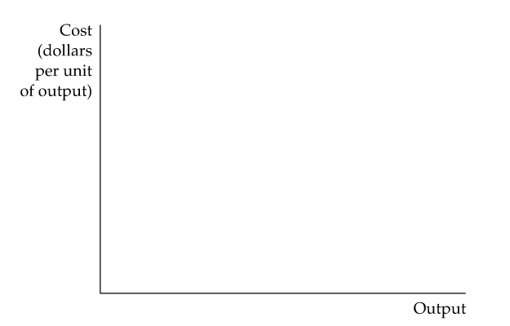


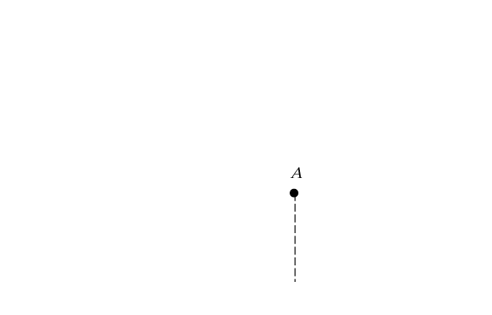
Dugoročne i kratkoročne krivulje troškova
Dugoročni prosječni trošak
Dugoročni prosječni i granični troškovi
Trošak (dolara po proizvedenoj jedinici
Kada firma proizvodi na nivou na kojem dugoročni prosječni trošak LAC opada, dugoročni granični trošak LMC je manji od LAC-a. Isto tako, kad LAC raste, LMC je veći od LAC-a. Dvije se krivulje sijeku u tački A, u kojoj krivulja LAC dostiže svoj minimum
Proizvodnja

Slide 14
Dugoročne i kratkoročne krivulje troškova
Dugoročni prosječni trošak
● krivulja dugoročnog prosječnog troška (LAC) – krivulja koja povezuje prosječni trošak proizvodnje s nivoom proizvodnje kad su svi inputi, uključujući i kapital, varijabilni.
● krivulja kratkoročnog prosječnog troška (SAC) – krivulja koja povezuje prosječni trošak proizvodnje s nivoom proizvodnje kad je nivo kapitala fiksan.
● krivulja dugoročnog graničnog troška (LMC) – promjena dugoročnog ukupnog troška kad se nivo proizvodnje dodatno poveća za jednu jedinicu

Slide 15
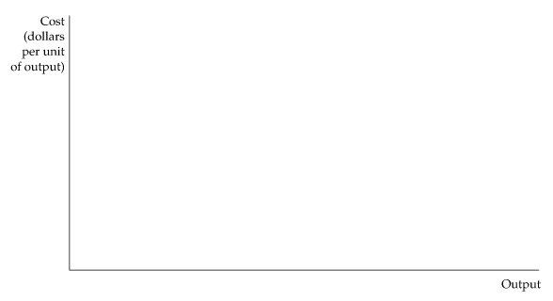
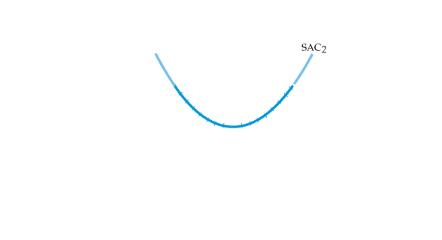
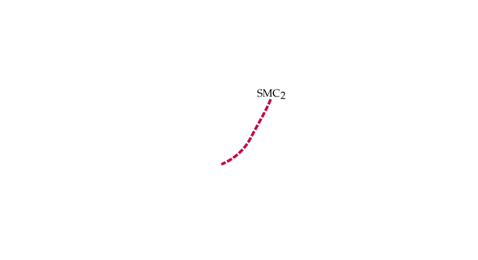
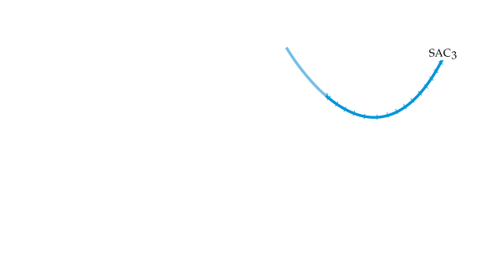
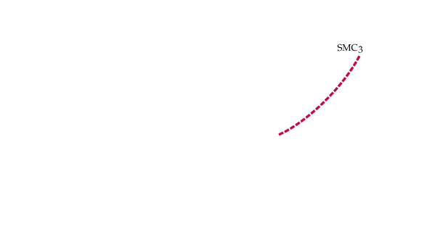
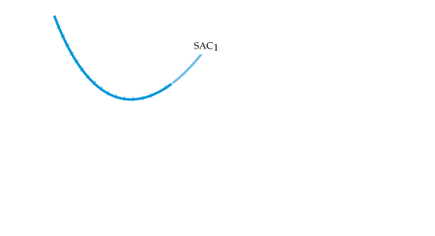
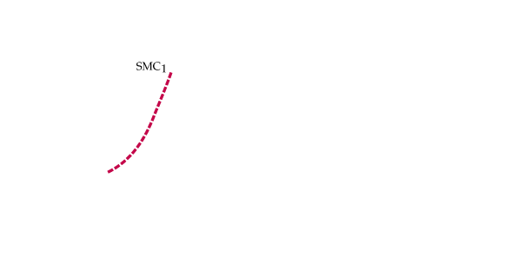
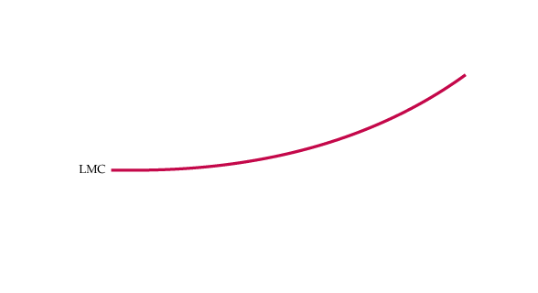








Dugoročne i kratkoročne krivulje troškova
Odnos dugoročnog i kratkoročnog troška
Odnos dugoročnog i kratkoročnog troška
Trošak (dolara po proizvedenoj jedinici)
Krivulja dugoročnog prosječnog troška LAC je ovojnica krivulji kratkoročnih prosječnih troškova SAC₁, SAC₂ i SAC₃. Tačke minimuma krivulji kratkoročnih prosječnih troškova ne leže na krivulji dugoročnog prosječnog troška.
Proizvodnja

